Slide 1
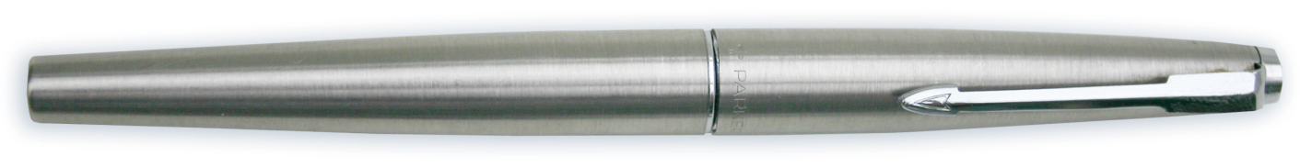
Publicistický štýl
je objektívno-subjektívny jazykový štýl
je to hybridný (zmiešaný) štýl, využíva výrazové prostriedky viacerých štýlov – náučného, umeleckého a hovorového – v závislosti od použitého útvaru.

Slide 2

Komunikačná sféra: masové komunikačné prostriedky – tlač, rozhlas, televízia, internet

Slide 3

Komunikanti: adresát (verejnosť); autor (redaktor, moderátor ap.) môže zastupovať názor skupiny ľudí, vyslovovať vlastné stanovisko alebo svoj postoj v texte neuplatňovať

Slide 4
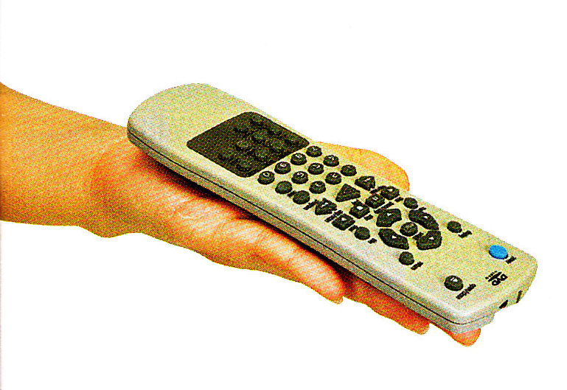
Funkcia: prinášať informácie o aktuálnych udalostiach, poúčať, ovplyvňovať, presviedčať a získavať verejnosť pre určitý názor

Slide 5
Znaky publicistického štýlu
písomnosť
variabilnosť
monologickosť
verejnosť
informatívnosť
aktualizovanosť

Slide 6
Útvary publicistického štýlu
Spravodajské útvary (spravodajstvo) –správa, riport, interview, oznámenie, komuniké, plagát, referát... - oznamovacia funkcia, informačný slohový postup
Analytické útvary (publicistika) –úvodník, komentár, editoriál, glosa, posudok, recenzia, kritika, pamflet, polemika... - oznamovacia a presvedčovacia funkcia, výkladový slohový postup
Beletristické útvary –reportáž, črta, stĺpček, fejtón
- estetická funkcia

Slide 7
Útvary publicistického štýlu
sa menia oveľa dynamickejšie ako v iných štýloch, odráža sa v nich momentálny stav spoločnosti a jej potreby.
„plagáty“ vytesané do kameňa (staroveký Rím)
správy vyhlasované bubeníkom a kostolné kázne
noviny vznikali až v 17. storočí v Holandsku

Slide 8
Druhy tlače
podľa periodicity:
denníky (najmenej štyrikrát do týždňa)
týždenníky, občasníky, príležitostná tlač (napr. bulletin – vestník, informačná tlačovina) atď.
podľa obsahu:
univerzálne noviny a časopisy bez zacielenia na konkrétneho čitateľa
spoločensko-politické, literárne, ekonomické, vedecké, programové, rodinné, ženské, mládežnícke, športové, náboženské, inzertné ap.

Slide 9
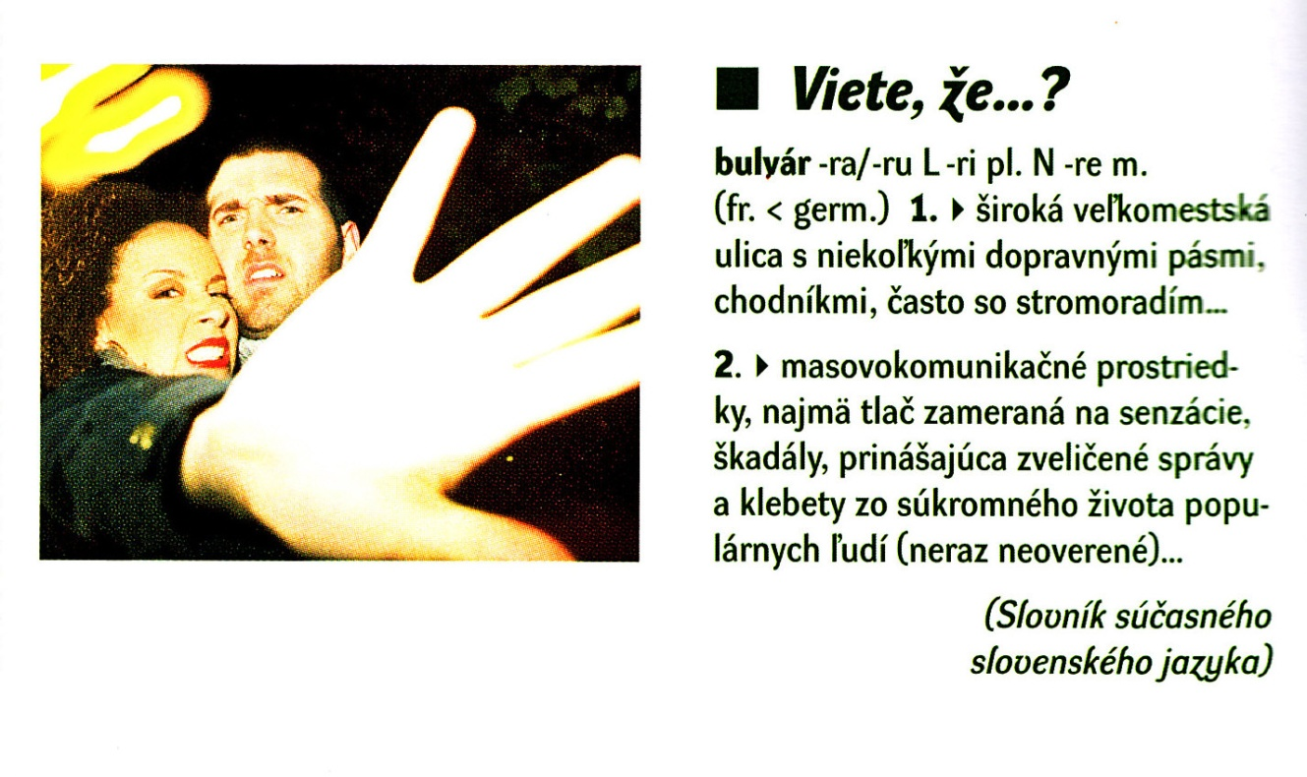
Bulvár
má osobitné postavenie (bulvárna publicistika). Prináša informácie s určitou dávkou senzácie. Často sa zameriava viac na súkromie známych osôb ako na významné aktuálne udalosti v spoločnosti.

Slide 10
Horizontálne členenie novín a časopisov
Charakteristickou črtou tlače je jej obsahová a formálna pestrosť.
Základná štruktúra novín alebo časopisov sa v jednotlivých vydaniach nemení. Pevné usporiadanie článkov do rubrík umožňuje čitateľovi rýchlejšie vyhľadať informácie. Aj rozhlas a televízia majú viaceré relácie v tom istom čase (ranné programy, správy, predpoveď počasia atď.).

Slide 11
Horizontálne členenie novín a časopisov
- názov denníka
- nasleduje správa o najdôležitejších udalostiach dňa
Prvá strana je venovaná aktuálnym udalostiam z domova i zo zahraničia.
Nasledujúce stránky: články tematicky rozdelené do pravidelných rubrík – spravodajstvo, ekonomika, zahraničie, kultúra, názory a polemika, inzercia, šport.
tiráž – technické a vydavateľské údaje (v hlavičke alebo na konci novín – sú písané drobným písmom v rámčeku)
- spravodajské fotografie – fotografia „predáva“ noviny (autentická fotografia; paparacovia uverejňujú fotografie bez autorizácie.

Slide 12
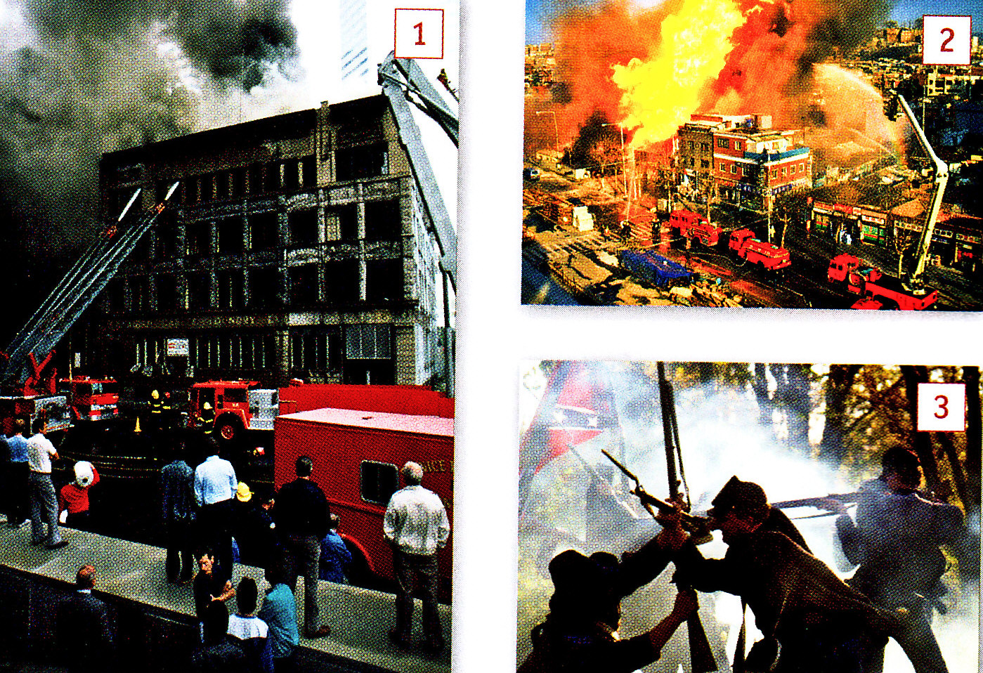
Horizontálne členenie novín a časopisov

Slide 13
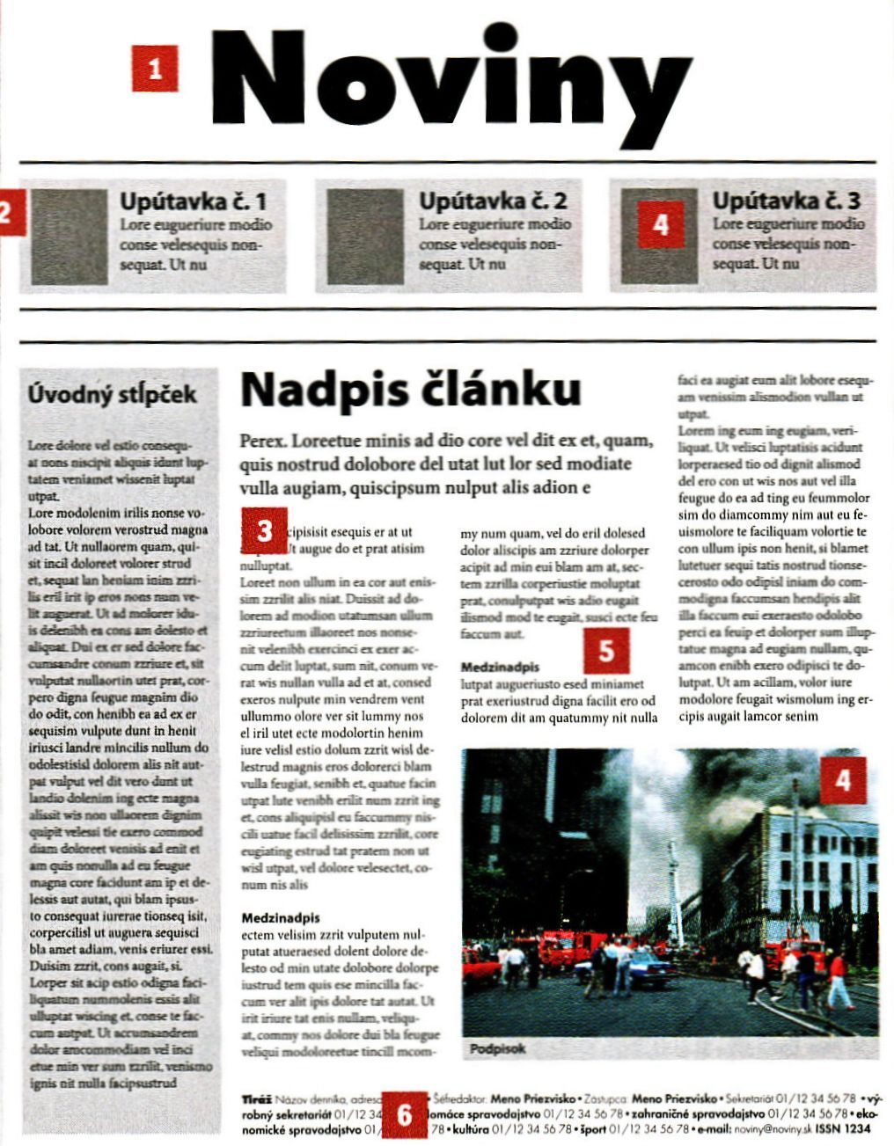
Horizontálne členenie novín a časopisov
názov denníka
odkazy na najaktuálnejšie
články z obsahu vydania
3. najdôležitejší článok
4. fotografie
5. typografická úprava textu
6. tiráž

Slide 14
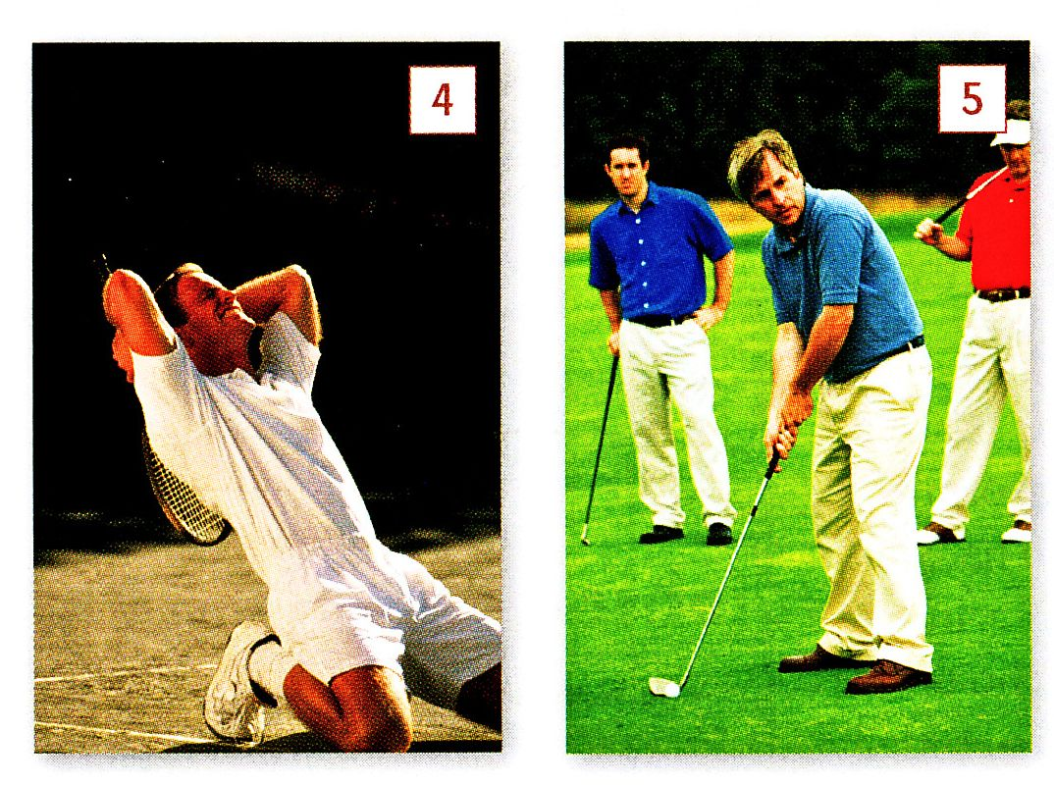
Horizontálne členenie novín a časopisov
Text pod fotografiou sa nazýva podpisok.
Uplatnite svoju fantáziu a
vytvorte podpisky pod
fotografie.

Slide 15
Je potrebné...
mať prehľad v záplave aktuálnych informácií
uvedomele si vyberať zo širokej ponuky prostriedkov masovej komunikácie
vedieť sa orientovať v prostriedkoch masovej komunikácie
rýchlo získať informácie, ktoré sú pre mňa dôležité
utvoriť si vlastný názor
kriticky pristupovať k informáciám, triediť ich a hodnotiť

